Slide 1
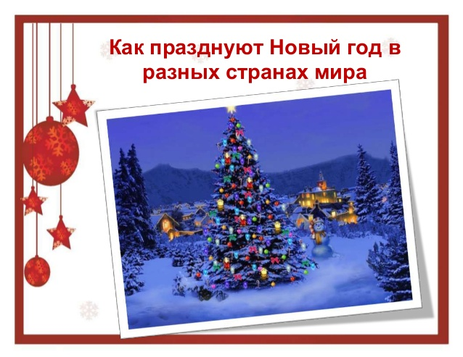
Викторина
«Из истории новогодних праздников»

Slide 2
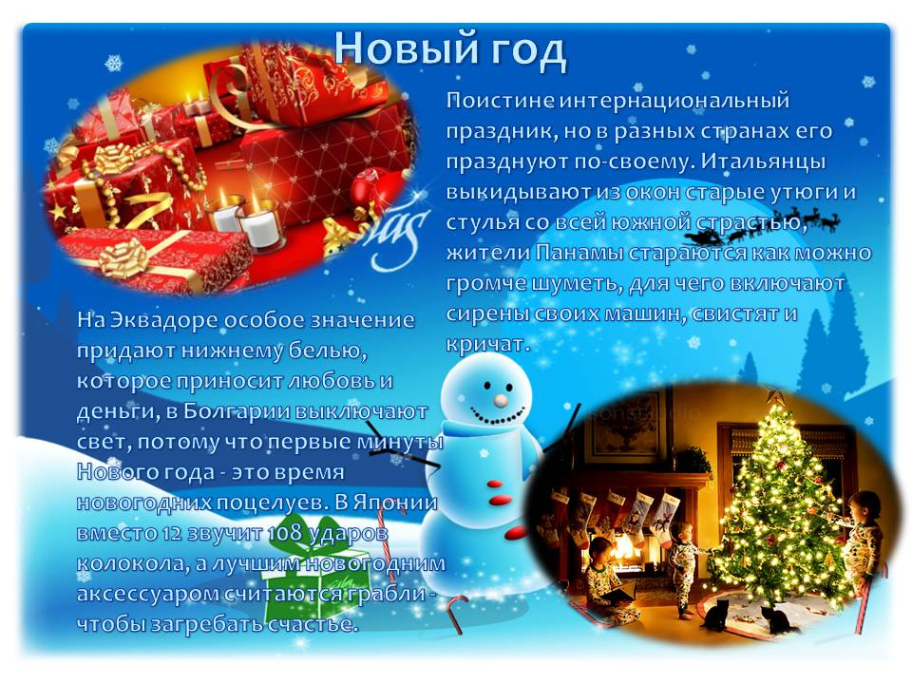
Дистанционное обучение – это ???
Дистанционное обучение – тип обучения, основанный на образовательном взаимодействии удаленных друг от друга педагогов и учащихся. Дистанционное обучение реализуется с помощью телекоммуникационных технологий и ресурсов сети Интернет.

Slide 3
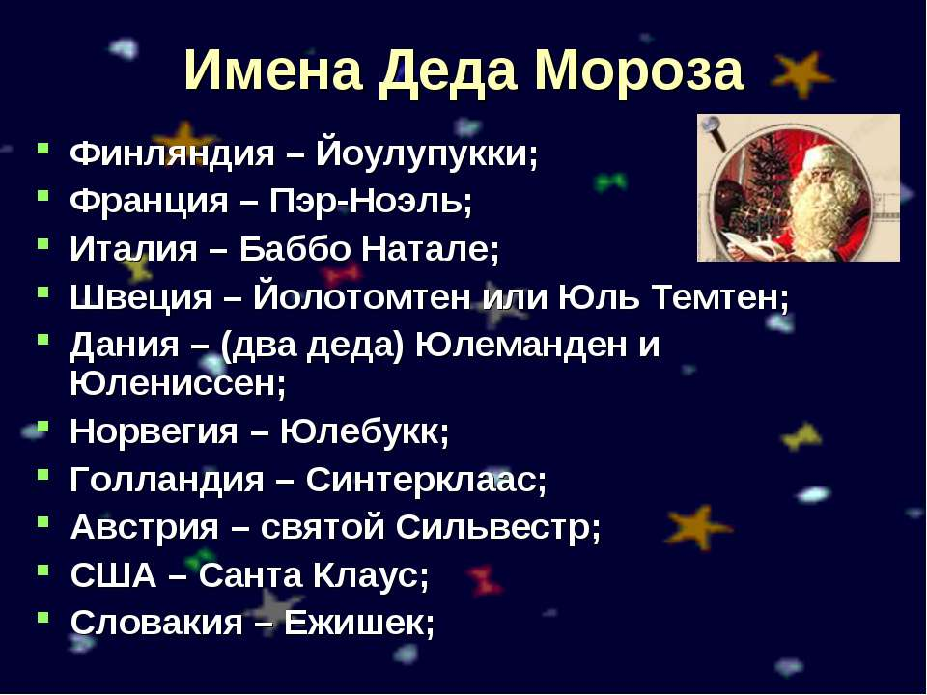

Slide 4
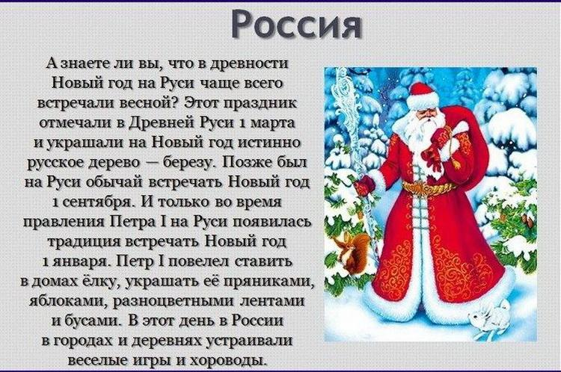

Slide 5
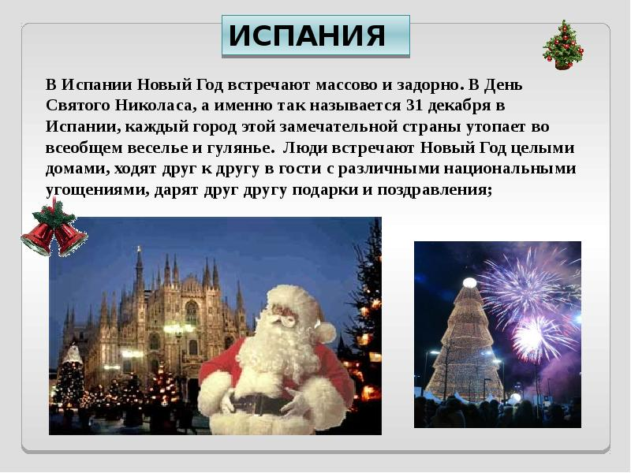

Slide 6
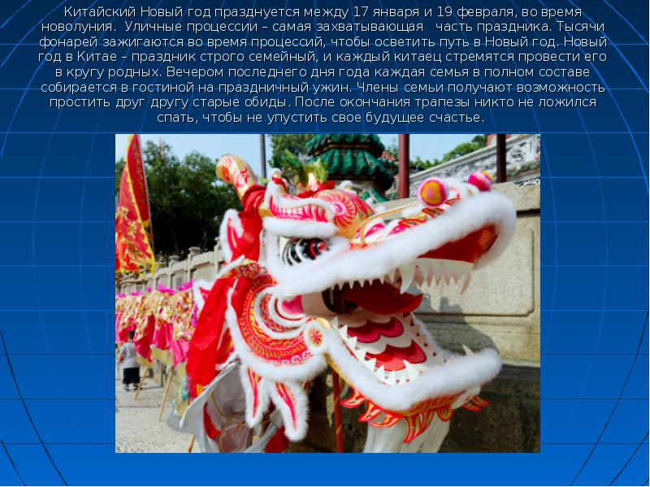

Slide 7
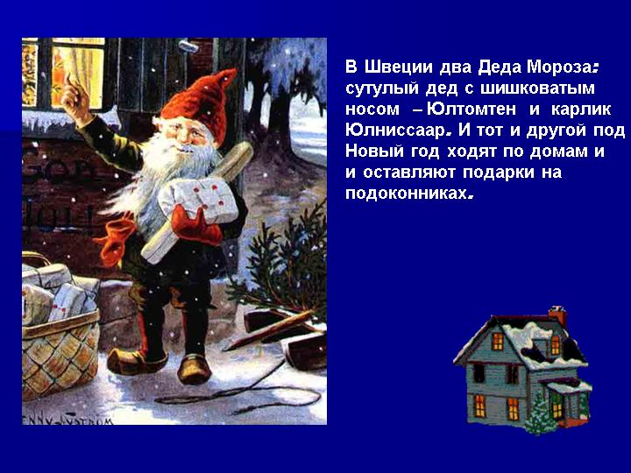

Slide 8
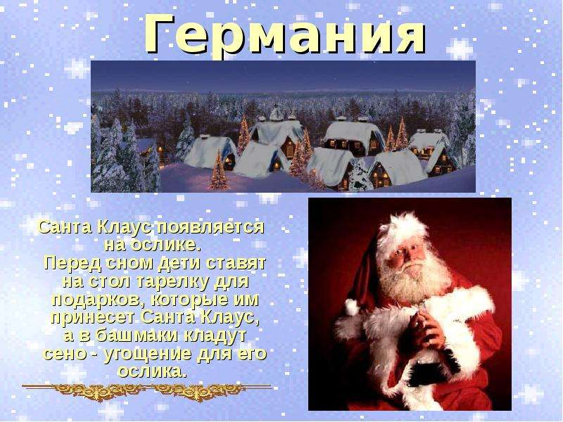

Slide 9
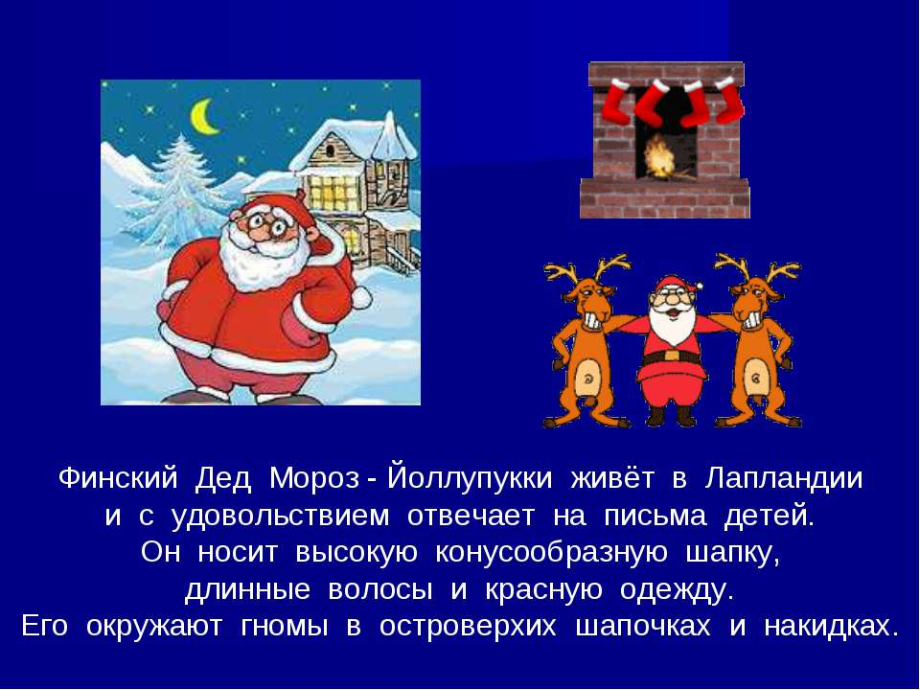

Slide 10
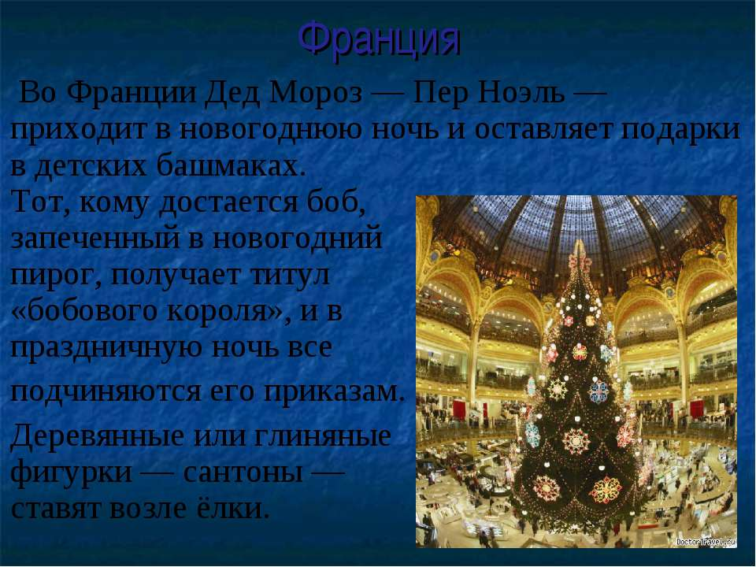

Slide 11
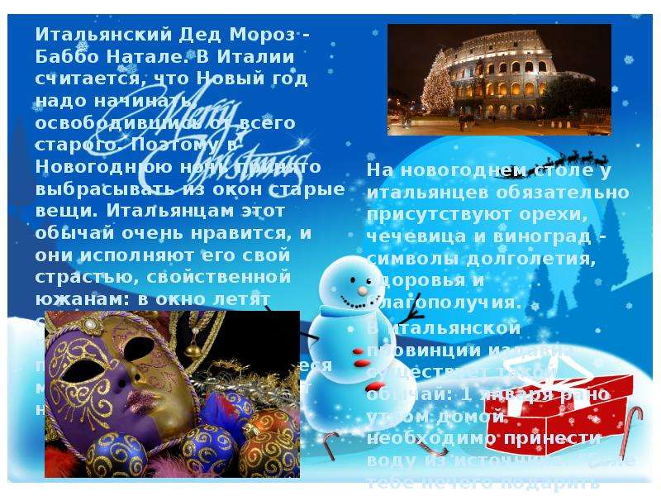

Slide 12
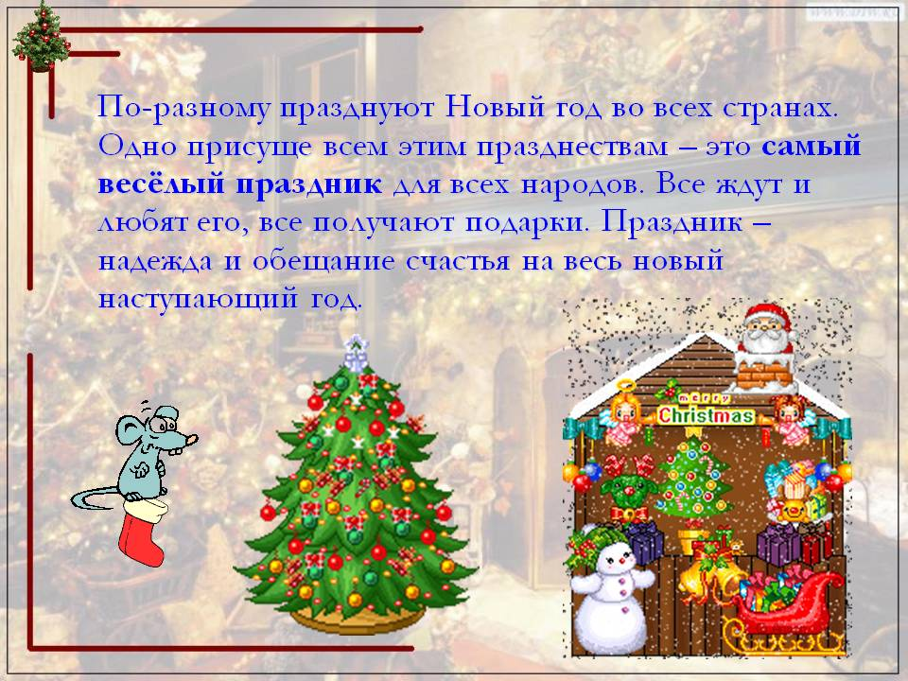

Slide 13
Викторина «Из истории новогодних праздников»
1. Имя итальянского Деда Мороза!
2. Дед Мороз какой страны приходит в новогоднюю ночь и оставляет подарки в детских башмачках?
3. В какой стране в новогоднюю ночь звонят в колокола 108 раз?
4. В какой стране принято из квартир в самую последнюю минуту старого года выбрасывать разбитую посуду, старую одежду и даже мебель?
5. Как называется 31 декабря в Испании?
6. Китайский Новый год празднуется между 17 января и ....
7. В Германии Санта Клаус передвигается на …
8. В какой стране Ёлку украшали пряниками, яблоками, разноцветными лентами и бусами?
9. В какой стране в новогоднюю ночь можешь получить титул «Бобового короля» и все будут выполнять твои приказы?
10. В какой стране два Деда Мороза?

Slide 14
